Slide 1
4 - Fraction partage et comparaison de fractions
1 Quel est le dénominateur de la fraction $\frac{4}{9}$ ?
2 Quel est le numérateur de la fraction $\frac{13}{7}$ ?
3 QCM Comment se lit la fraction $\frac{3}{4}$ ?
a quatre tiers b trois virgule quatre c trois quarts
4 Quelle fraction de la surface du rectangle est coloriée ?

Slide 2
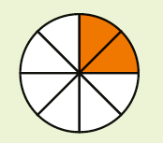
4 - Fraction partage et comparaison de fractions
5 Quelle fraction de la surface du disque est coloriée ?
6 Recopier et compléter l’égalité : $\frac{7}{6}$ = … × $\frac{1}{6}$
7 Recopier et compléter l’égalité : 1 = $\frac{…}{8}$
8 À l’aide de la figure ci-dessous, recopier et compléter l’égalité : $\frac{3}{2}$ = $\frac{…}{6}$

